Slide 1
TOP Sales Power I
诚信通销售技巧
入门篇

Slide 2


什么是销售
_{需求}
满意
目前状况
理想状况
解决方法
“销售”是帮助你的客户改善目前的状况

Slide 3
销售的七个境界
赤手空拳
不敢拔刀
四处乱砍
花拳秀腿
一击必杀
摘叶飞花
不战而胜
Notes:
勤奋 不缔结 乱缔结没有目标 模式化销售 找准客户需求点 没有模式 不再靠销售技巧，关系，长期共赢

Slide 4
销售成功的关键
案例分享

Slide 5
什么决定销售业绩
态度
知识
技能

Slide 6

知识/技能
态度

Slide 7
态度：动力之源
积极、正面的态度
……

Slide 8
Sales 的必备心态
成功的欲望
自信
永不言败

Slide 9
知识
客户的知识
行业的知识
产品的知识

Slide 10




了解客户沟通类型

Slide 11
D:老虎
以人为中心的外向型性格
特征：支配性，直接的，高要求的，果断的，坚决的，典型的行动者

Slide 12
I：孔雀
以人为中心的外向型性格
特征：令人鼓舞的，有影响力的，令人印象深刻的，互动的，易打动他人的，对人感兴趣。

Slide 13
S： 无尾熊
以人为在中心的内向型性格
特征：辅助他人的，稳定的，可靠的，可爱的，一成不便的，害羞的。

Slide 14
C：猫头鹰
以任务为中心的内项型性格
特征：谨慎的，算计的，工作能力强的，认真的，深思熟虑的

Slide 15
销售的五步骤
销售流程
开场白
话天地
入主题
试缔结
再缔结
背景
产品介绍
处理异议
明确付款
需求
切入服务

Slide 16
开场白参考
黄总，您好！我是从杭州打给你，我是****，我叫***
黄总，您好！今天我是特意找你的，也是第一次跟你沟通，我是***

Slide 17
开场白关键点
有气势
简单 明确 短句
专业
自信
礼貌

Slide 18
话天地
谈天说地
闲聊 侃大山 拉家常
破冰 盘道
……

Slide 19
话天地的目的
建立客户和我们之间的信任
判断目标客户:满足 条件+意愿 (背景 需求)
通过没有防范的沟通掌握到客户端最全面的信息, 掌握主动权.掌握对方信息越多，越主动
了解到对方的个性，以便采取针对性销售

Slide 20

信任是生意的基础，即使薄得象纸
坦诚
专业能力:一针见血
自信
帮他们解决问题
相互了解
也可能是持久战
对客户业务的理解
和客户需求的把握
是建立信任关系的
基础

Slide 21
话天地的技巧和方法
问问题(找出和客户之间的共鸣点)
互动
赞美
拍准对方的强项!
先给出一个结论 再对结果做解释
先说出一些细节 再对细节进行总结
贬低自己 抬高对方
先设一个悬念 再解开悬念
请求对方帮助 给予成就感
否定一个理论，来肯定一个对方的理论

Slide 22
话天地的关键
问问题要有延续性，不要蜻蜓点水
赞美要有一颗感恩的心,并且有细节支撑
控制时间,绝对不能神游千里之外,无主线
（主导权和控制欲,征服欲有关,自己培养个性.
可以通过练习”打叉”来锻炼）
如何找和客户之间的共鸣点?

Slide 23
话天地---权威报告
客户爱听 百分比
对方兴趣爱好 72%
对方工作 56%
时事问题 36%
对方孩子等家庭之事 34%
影艺运动 25%
对方的故乡及所就读学校 18%
健康 17%
理财技术 14%

Slide 24
100%成功的销售=
40%建立信任
+30%挖客户需求
+20%介绍产品
+10%缔结签单

Slide 25
入主题---了解客户需求
了解客户需求的流程:
挖需求---开放式问题
确认需求---封闭式问题
合并同类项

Slide 26
使用开放式问题：
收集有关客户情形和环境的资料：
发掘需要：
鼓励客户论述他所提到的资料：

Slide 27
使用有限制式问题：
获得有关客户需要的具体资料；
确定你对客户的问题有正确的理解；
确定客户有某一个需要。

Slide 28
入主题---产品介绍
根据需求包装出客户想要的”诚信通”
层层递进或总分总的方式
语言精简但需要细节支撑
提高渲染力

Slide 29

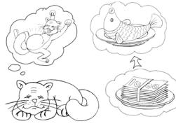
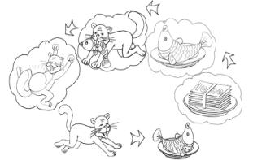
猫和鱼的故事

Slide 30
FAB法则： 即详细介绍所销售的产品如何满足客户的需求，如何给客户带来利益的技巧。它有助于更好地展示产品。
Feature （特性/特征）:你的产品或服务的 事实,数据和信息.
Advantage（作用/优点） :你的产品或服务是如何使用以及如何帮助客户.
Benefit （好处/利益） :你的产品或服务如何满足用户表达的需求.

Slide 31
FAB法则的运用
建议使用的格式:
因为------这就使得-------那也就是---------
特征 优点 利益
Eg: 因为诚信通会员发布信息可以排名靠前,这就使得买家可以第一时间查找到您,那也就是说创造更多的商业机会及反馈效果.

Slide 32
入主题---异议处理流程
提醒:异议处理不如预防异议

Slide 33
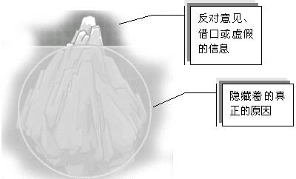
冰 山 原 理

Slide 34
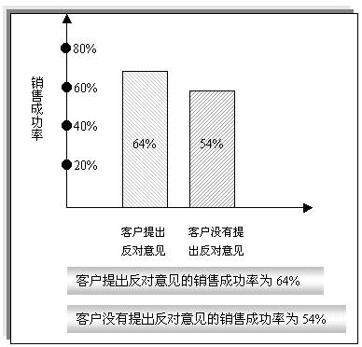
积极面对异议

Slide 35
认 同
认同不等同于赞同，赞同是同意对方的看法，认同是认可对方的感受。
认同的作用是淡化冲突，提出双方需要共同面对的问题，以利于进一步解决异议。
一个有效的认同方法是重复客户的反对意见，并将语气淡化。
[案例]
购买者：“李先生，恐怕你的价格太高了些。”
错误表述：“是啊，似乎是贵了点，但是……”
正确表述：“陈先生，我理解您的观点，那我们就来谈谈这个问题。”

Slide 36
具 体 化
使客户意见具体化的意义在于有助于彻底找出导致客户异议的真正原因。
不要急于解释客户的异议，而是要尽量听到客户更为详细、具体的反对意见。
开放式的问题－－询问细节。
封闭式的问题－－验证结论。

Slide 37
【案例】
销售：李先生，我知道你们对上次定购的地板非常满意。这次你们公司又承接了这么大的工程，我想您一定还需要订更多的货吧？
客户：我们不需要定购地板了。
销售：为什么不需要了？这批地板使优质松木经过最新技术压制，受潮不变形，在市场上非常畅销的呀！
客户：我知道你们的产品质量不错，但是我们不需要了。
销售：您是说这次不买了？
客户：是的，不买了。
销售：哦，那希望我们下次有合作机会。

Slide 38
【练习】
销售：李先生，我知道你们对上次定购的地板非常满意。这次你们公司又承接了这么大的工程，我想您一定还需要订更多的货吧？
客户：我们不再需要定购地板了。
销售： 。
客户：因为我们不再需要了。
销售： 。
客户：我们要用石料进行地面装饰。
销售： 。
客户：哦，是吗？那我们可以好好谈谈。
销售： 。
客户：听起来不错。

Slide 39
补 偿
在知道客户异议的真实原因之后，给予客户补偿是解决问题，达成交易的一种有效的途径。
方法一：用产品的其他利益对客户进行补偿。
方法二：将异议变成卖点。
【案例】
客户：这部车不算贵，但最快只能跑180公里每小时，太慢了。
销售：180公里的时速确实不算高，但这种车设计时考虑的是经济性，非常省油。我想您也不会将钱浪费在您很少用到的高速度上，是吧？

Slide 40
试缔结
水到渠成 瓜熟蒂落
随时随地诱发缔结信号
缔结的力度层层递进,由浅入深
掌握主动权

Slide 41
参考缔结问题
黄总，通过网络来开展业务您已经确定了是吗?
黄总，和alibaba的合作,您基本确定了,是吗?
黄总，这个月肯定加入,是吗?
黄总，您确定在本周办理,是吗?
黄总，明天下午5点之前传真汇款凭证,没问题吗?

Slide 42
再缔结
明确付款时间
明确,明确，再明确
(具体到某天，某个时间点,可以用促销)

Slide 43
何日君再来
做农夫还是做猎人
做好大铺垫

Slide 44
Thank You !
唯有成长，令我愉悦……

